Slide 1

电击小子物业管理系统
-------Assignment 3 需求分析
第九组：电击小子
汇报人：李铭祺 日期：2024.10.26

Slide 2


项目开发的目的、意义和背景
目录
项目研究与开发内容
团队计划的执行过程与成员分工
Notes:
如有异常请联系客服（微信：sootar_ ）

Slide 3
项目开发的目的、意义和背景
第1章

Slide 4
项目开发的目的、意义和背景
1. 项目背景
- 高校宿舍管理流程复杂，信息不透明，导致信任度低
- 抄表环节人力消耗大，易出错
- 物业管理任务繁多，缺乏高效工具，增加人力负担
2. 项目初衷
- 针对高校宿舍管理痛点，为学生群体提供便利和透明的物业管理平台
- 简化日常事务处理，减轻学生负担，支持其专注于学业和发展
Notes:
1. 项目背景
- 高校宿舍管理流程复杂，信息不透明，导致信任度低
- 抄表环节人力消耗大，易出错
- 物业管理任务繁多，缺乏高效工具，增加人力负担
2. 项目初衷
- 针对高校宿舍管理痛点，为学生群体提供便利和透明的物业管理平台
- 简化日常事务处理，减轻学生负担，支持其专注于学业和发展
3. 项目重要性
- 提升管理效率：通过信息化手段简化流程，增强信息透明度

Slide 5

项目开发的目的、意义和背景
3. 项目重要性
- 提升管理效率：通过信息化手段简化流程，增强信息透明度
- 优化信息处理：自动收集处理水电费等数据，减少人工误差
- 提升居住体验：线上缴费与故障反馈，增进学生生活便利性和体验
4. 项目开发动机
- 提供清晰、便捷、公开的物业管理平台
- 解决传统管理中的痛点，助力学生轻松处理生活事务
Notes:
- 优化信息处理：自动收集处理水电费等数据，减少人工误差
- 提升居住体验：线上缴费与故障反馈，增进学生生活便利性和体验
4. 项目开发动机
- 提供清晰、便捷、公开的物业管理平台
- 解决传统管理中的痛点，助力学生轻松处理生活事务

Slide 6
项目研究与开发内容
第2章

Slide 7
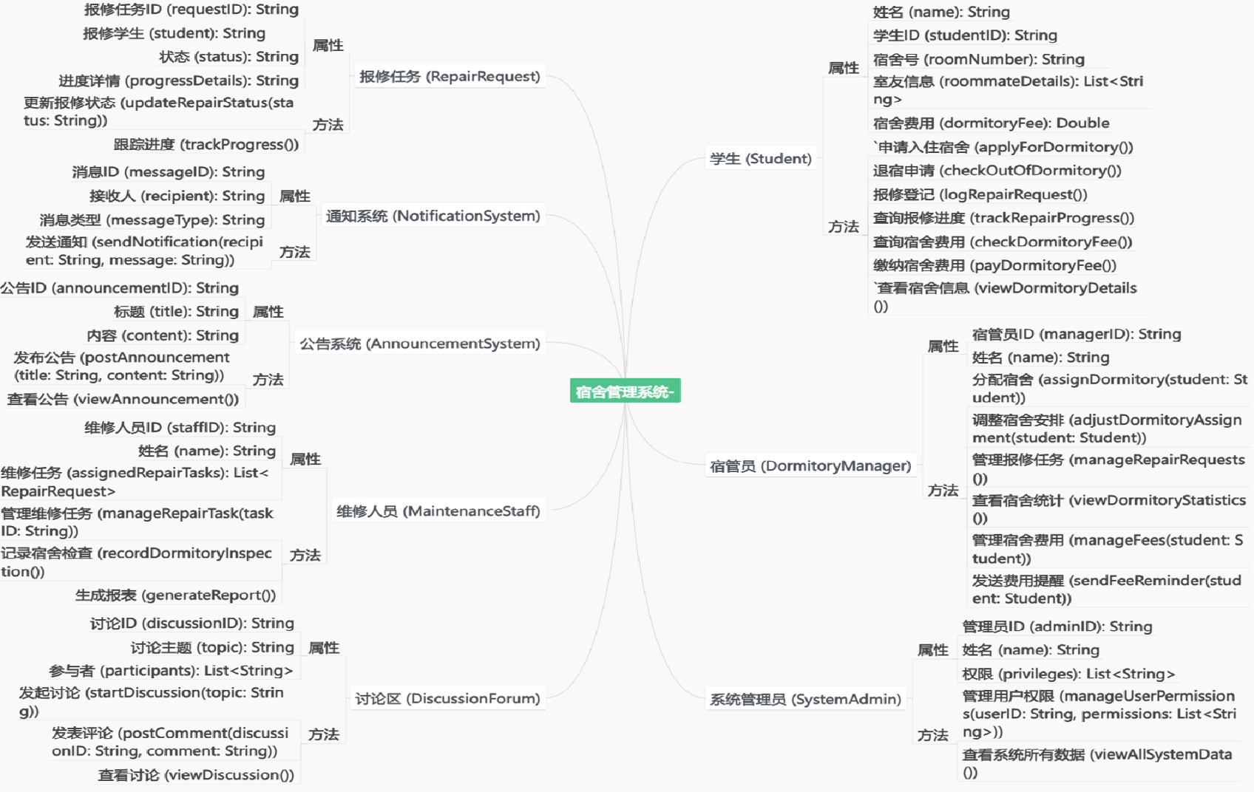
项目研究与开发内容
类图设计
Notes:
项目研究与开发内容

Slide 8
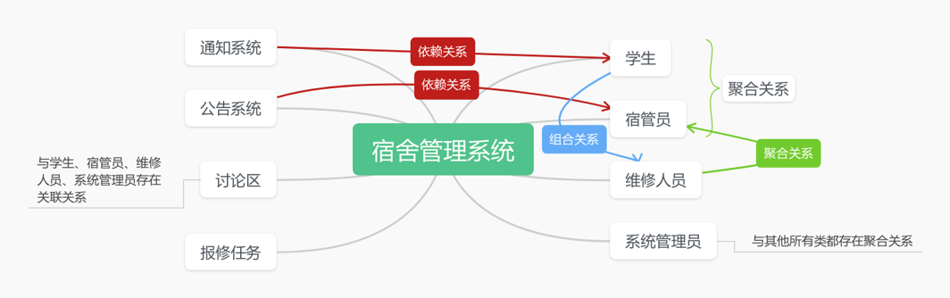
项目研究与开发内容
类关系描述
Notes:
类图设计
类关系描述

Slide 9
团队计划的执行过程与成员分工
第3章

Slide 10
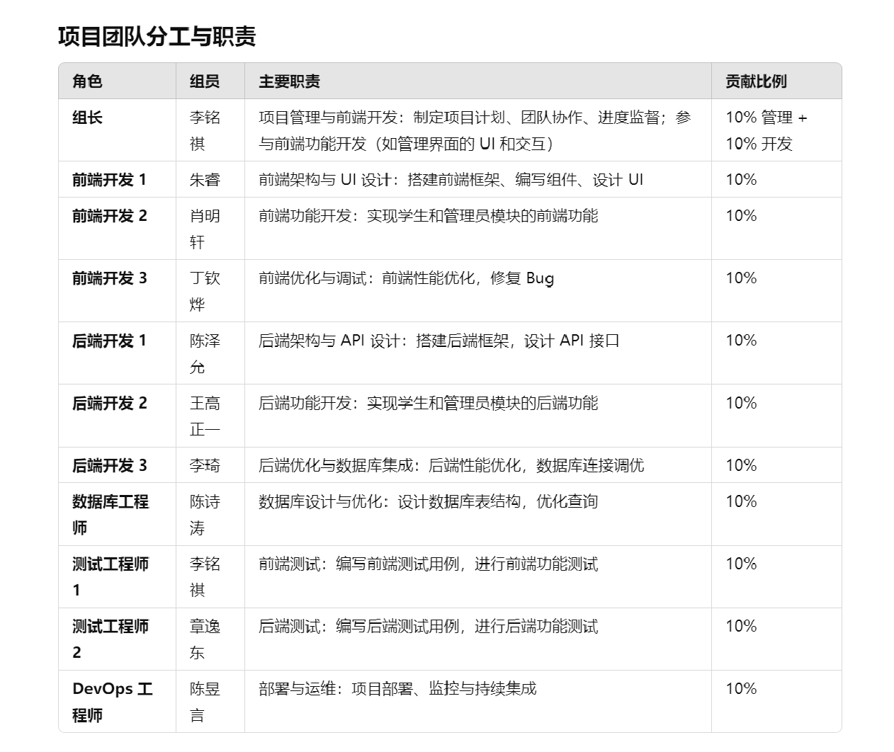
团队计划的执行过程、成员分工和工作量比例
Notes:
团队计划的执行过程、成员分工和工作量比例

Slide 11
THANKS
感 谢 观 看
电击小子

